Slide 1
오늘의 기상정보를 이용해 다음날 비가 오는지 예측
- 기상청에서 제공하는 기상 데이터를 사용하여 다음날 강수 유무를 회귀분석 알고리즘을
이용해 가장 적중률 높은 예측모델을 추출
- 오늘의 기상 데이터와 추출한 예측모델을 이용하여 다음날 강수유무를 예측

Slide 2
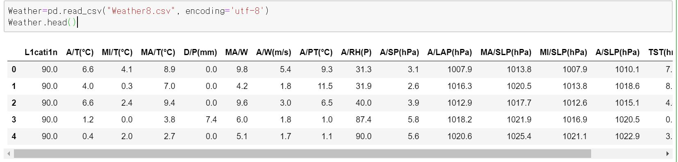
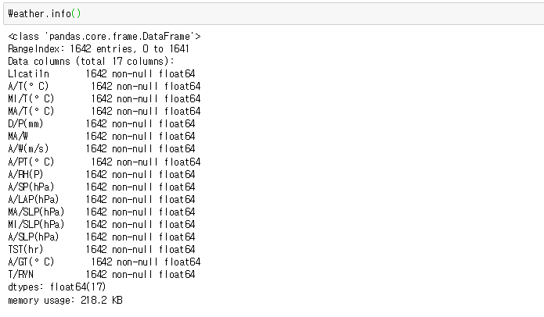
1.기상정보 데이터를 읽기
2.데이터 정보 확인
1642 rows × 17 cols

Slide 3
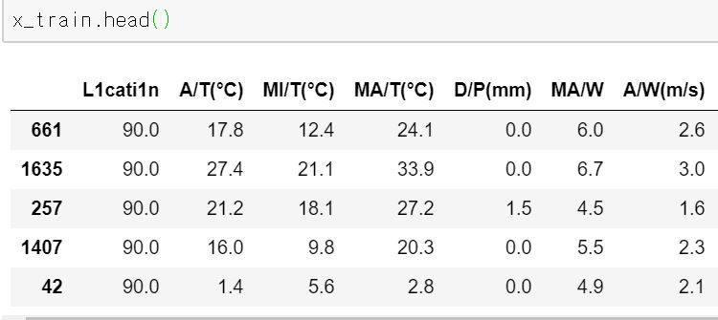
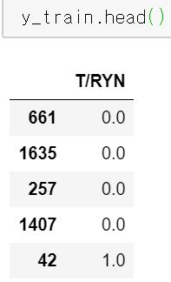
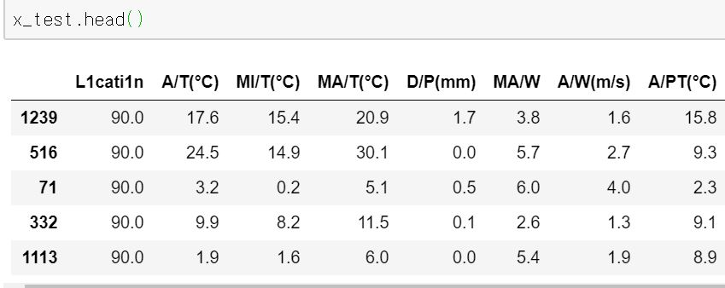
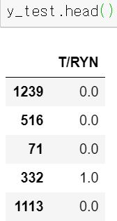
Weather
1642 rows × 17 cols
3. 기상정보 데이터 분할
x_train, x_test, y_train, y_test = train_test_split
(Weather.iloc[:,:-1],
Weather.iloc[:,-1:],
test_size = 0.2)
# Weather.iloc[:,:-1] = 인덱스 마지막 행 제외한 나머지 데이터
# Weather.iloc[:,-1:] = 인덱스 마지막 행 데이터
# test_size = 테스트 데이셋의 비율은 전체 데이터의 20%
# x_train 은 인덱스 마지막 행 제외한 나머지 데이터 80%
# x_test 는 인덱스 마지막 행 제외한 나머지 데이터 20%
# y_train 은 인덱스 마지막 행 데이터 의 80%
# y_test 는 인덱스 마지막 행 데이터 의 20%
1313 rows × 16 cols
1313 rows × 1 cols
329 rows × 16 cols
329 rows × 1 cols

Slide 4
4. rfc.fin()에 훈련 데이터를 입력해 Random Forest 모듈을 학습
5. test data를 입력해 target data를 예측

Slide 5
적중률(88.45%)

